Slide 1
图论及其应用
任课教师: 吕华众
Email: lvhz@uestc.edu.cn
数学科学学院

Slide 2
本次课主要内容
Ramsey问题简介
(一)、独立集与覆盖
(二)、边独立集与边覆盖
(三)、Ramsey 数 r(m, n)

Slide 3
(一) 独立集与覆盖
1 概念
定义1 设G=(V, E)是一个图. V的一个顶点子集V₁称为G的一个点独立集, 如果V₁中的顶点互不邻接.
G的一个包含顶点数最多的独立集称为G的最大独立集. 最大独立集包含的顶点数, 称为G的点独立数(independence number), 记为α(G).
例1 独立集和最大独立集.
v₁
v₂
v₁
v₂
v₃
v₃
v₇
v₈
v₇
v₈
v₆
v₅
v₄
v₆
v₅
v₄
G的一个独立集
G的一个最大独立集

Slide 4
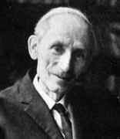
定义2 V的一个顶点子集K称为图G=(V, E)的一个点覆盖(vertex cover), 如果E中的每条边至少有一个端点在K中.
G的一个包含顶点数最少的点覆盖称为G的最小点覆盖. 最小点覆盖包含的顶点数, 称为G的点覆盖数, 记为β(G).
例2 点覆盖和最小点覆盖
v₁
v₂
v₃
v₁
v₂
v₃
v₇
v₈
v₇
v₈
v₆
v₄
v₆
v₅
v₄
v₅
G的一个点覆盖
G的一个最小点覆盖
Tibor Gallai(1912.7.15-92.1.2), 匈牙利科学院院士, 主要研究领域为组合数学, 特别是图论. 他是Erdős教授终生的好友和合作者. 他是Kőnig的学生, Lovász的导师. 他首次证明了van der Waerden猜想以及偏序集上的Dilworth定理.

Slide 5
2 Gallai恒等式
定理1 (Gallai,1959) 对任意不含孤立点的n阶图G, 有:
α(G)+β(G)=n
证明: 一方面, 设S是G的最大点独立集. 因为G中每条边的端点最多一个在S中, 所以G中每条边的端点至少有一个在V−S中. 即V−S构成G的一个点覆盖, 于是有:
β(G)≤|V−S|=n−α(G)
另一方面, 设K是G的最小点覆盖. 因为G中每条边的端点至少有一个在K中, 所以G中每条边的端点至多有一个在V−K中. 即V−K构成G的一个点独立集, 于是有:
α(G) ≥ |V−K|=n−β(G)
由上面两个不等式, 得到:
α(G)+β(G)=n □

Slide 6
(二) 边独立集与边覆盖
1 概念
定义3 若图G=(V, E)的一个边子集M中的边互不邻接, 则称M是一个边独立集(或匹配). 包含边数最多的边独立集称为G的最大边独立集, 其包含的边数, 称为G的边独立数,记为 .
G的一个边独立集
G的一个最大边独立集
注: 简单图的一个边独立集实际上就是图的一个匹配, 一个最大边独立集就是其一个最大匹配.
定义4 图G=(V, E)的一个边子集 L 称为G的一个边覆盖(edge cover), 如果G中的每个顶点均是L中某条边的端点. 包含边数最少的边覆盖称为G的最小边覆盖(minimum edge cover), 其包含的边数, 称为G的边覆盖数, 记为 .

Slide 7
G的一个边覆盖
G的一个最小边覆盖
2 Gallai恒等式
定理2 (Gallai,1959) 对任意不含孤立点的n阶简单图G, 有:
证明: 一方面, 设 , 则G的最大匹配由k条边组成, 且覆盖了2k个顶点.
所以, 余下的n−2k个顶点至多需要n−2k条边就可以被覆盖, 于是:
于是,

Slide 8
另一方面, 设L是G的一个最小边覆盖, 即 . 设H= G[L]. 并设M是H的最大匹配. 用U记H中的M未饱和点的集合. 因M是最大匹配, 则H[U]不包含边. 从而
|L|−|M| = |L−M|≥|U|=|V(G)|−2|M|. 故有|L|+|M|≥n.
又因为H是G的子图, 所以M也是G的匹配. 则
所以 .
由上面两个不等式, 得到: □
例3 确定下图G的
1
4
2
7
3
6
5
G

Slide 9
解: 顶点2的左右两部分均是K₄, 所以可以推知α(G)=2, 再由Gallai恒等式得: β(G)=5 .
1
4
又因为G的阶数为7, 所以, G的最大匹配包含的边数不会超过3, 即 ;
2
7
3
6
G
5
而在G中找出了匹配: {16, 23, 45}, 所以 , 即
再由Gallai恒等式: .
定理3 (Kőnig,1916) 设G是无孤立点的二部图, 则G中最大点独立集包含的顶点数等于最小边覆盖所包含的边数.
证明: 首先由两个Gallai恒等式得:
其次, 由第5章中的Kőnig定理得:
所以得 . 定理得到证明.

Slide 10
(三) Ramsey数r(m,n)
在图论问题中, 极值问题是最有意义但又是最令人感到困难的问题. 拉姆齐问题是极值图论中著名问题之一. Erdős教授是极值图论研究的中心人物. Bollobás教授的《极值图论》著作是该领域的经典著作.
值得一提的是, 97年(Fulkerson奖), 98年(Fields奖), 99年(Wolf奖)的世界三项数学大奖均与Ramsey问题有关.
电影《美丽心灵》中有一段非常浪漫的场景: 纳什和艾丽西亚站在喷泉边, 仰望星空, 艾丽西亚说自己曾数星星数到了4348 颗, 纳什笑着回复, 咱俩真是一对怪胎. 接着, 纳什让艾丽西亚选一个形状, 动物随便什么都可以. 艾丽西亚想了想说: 雨伞. 纳什走到艾丽西亚背后, 拿起她的手, 在星空中用星星连出一个雨伞的形状. 艾丽西亚芳心瞬间被俘获.

Slide 11
不论故事的真假领, 我们想问, 纳什为什么自信可以用星星连出任意的形状呢? 答案或许藏在一个数学理论中, 这就是组合数学中的Ramsey Theory.
Ramsey理论的核心可以概括成: 完全的无序是不可能的.
具体的, Ramsey 理论中典型的问题是: 为了保证在某个集合(或系统) 中有某种性质(或结构)一定出现, 这个集合的元素个数应该达到多少? 从最初的拉姆齐定理到后来发展出的众多拉姆齐型定理都表明: 一个集合只要元素数量达到某个临界值(极值)后, 一定会出现我们预先定义好的某种性质或结构.
纳什之所以自信可以画出任意的形状, 是因为星星的数量非常巨大, 因此可以保证一定会出现想要的形状. 除此之外, 我们熟悉的鸽笼原理也是Ramsey理论的一个例子.
定义7 设m和n是两个正整数, 如果存在最小的r(m,n)阶的图G, 使得G中或者有K_{m}或者有n个顶点的独立集, 则称正整数r(m,n)为(m,n) Ramsey(拉姆齐)数.

Slide 12
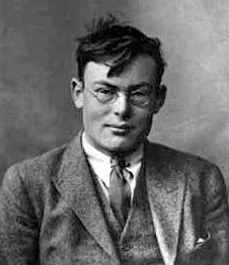
Frank P. Ramsey(1903.2.22-30.1.19) 英国数学家, 逻辑学家. 1920年毕业于英国曼切斯特学院, 随后获得奖学金入剑桥三一学院研究数学, 1924年当选为该学院Fellow.
1925年, Ramsey发表第一篇重要学术论文“数学的基础”. Ramsey问题是他的第二篇文章中提出的.
除数学外, Ramsey在数理逻辑, 哲学和经济学方面都有很高兴趣, 并且在这三个领域都做出过杰出贡献.
1930年, 26岁的Ramsey由于慢性肝病在伦敦去世.
求Ramsey数是一个非常困难的问题, 以至于到目前为止, 求出来的Ramsey数还屈指可数.

Slide 13
对于r(5,5),仅知道在43 (Geoffrey Exoo)和48 (2017年,McKay 和 Angeltveit通过计算机验证)之间.
Erdős教授曾经开玩笑: 外星人对地球人说: 我们要毁灭你们, 除非你们算出了r(5, 5). 他断言, 我们可以集结地球上所有的计算机和数学家工作来得到答案. 如果外星人想知道的是r(6,6), 地球人讨论后决定, 还是和外星人决以死战算了.
如果用定义直接求r(m,n):
■ 一般是先得到r(m, n)≤k+1(一个理想的上界);
■ 然后找出一个k阶完全图G, 说明它既不含红色K_{m}, 也不含蓝色K_{n}, 得到r(m, n)>k. (或找k阶图, 说明它既不包含K_{m}, 也不包含n点独立集)
通过上面的方法得到: r(m,n)=k+1.

Slide 14
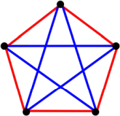
例4 求: (1) r(1, n); (2) r(2, n); (3) r(3, 3)
解: (1) r(1,n)=1;
(2) r(2,n)=n;
(3)一方面: 注意到右图K₅中既包含红色K₃, 也不包含蓝色K₃ (3点独立集), 所以: r(3, 3)≥6;
另一方面: 可以证明, 任一6阶简单图, 或者含有K₃, 或者含有3点独立集.
事实上, 设V(G)={v₁, v₂, …, v₆}. 考虑v₁.
情形1 若G中至少有3个点与v₁邻接. 不失一般性, 设v₁与v₂, v₃, v₄邻接.
v₁
如果v₂, v₃, v₄互不邻接, 则它们构成G的3点独立集; 否则, 显然在G中存在K₃.
v₂
v₃
v₄

Slide 15
情形2 若G中至多有2个点与v₁邻接. 那么在G的补图中至少有3个顶点与v₁邻接. 于是由情形1, G的补图中或者存在K₃或者存在3点独立集, 当然在G中也就或者存在3点独立集或者存在K₃.
所以, r(3,3)=6.
Ramsey数的计算很难, 所以研究Ramsey数的上下界是该问题的主题. 下面综述一些结果.
(1) Erdős教授在1935年提出如下结论:
定理4 对于任意两个正整数m和n, 且m, n≥2, 有:
并且, 如果r(m, n−1)和r(m−1, n)都是偶数, 则上面严格不等式成立. 即
例5 [Greenwood and Gleason, 1955]
求: (1) r(3, 4); (2) r(3, 5); (3) r(4, 4).

Slide 16
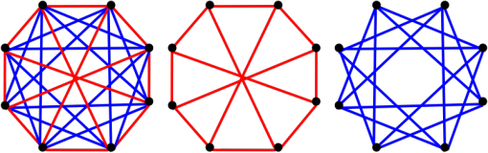
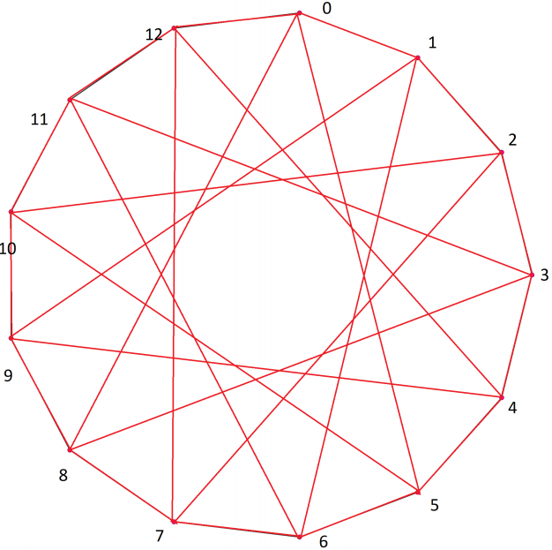
解: (1) 由定理1, 有: r(3,4)≤r(2,4)+r(3,3).
而r(2,4)=4, r(3,3)=6均为偶数. 故有r(3,4)≤r(2,4)+r(3,3)−1=9.
另一方面, 存在K₈既不含红色K₃, 也不含蓝色K₄(如下图).
所以, r(3,4) =9.
(2) 由定理1, 有:
该图是模13的三次剩余(1, 5, 8, 12)图. 两个顶点i,j相差剩余中的数则相邻.
r(3,5)≤r(2,5)+r(3,4)=5+9=14.
另一方面可以构造出一个13阶图G, 它既不含K₃, 又不含5点独立集.
所以, r(3,5) =14.

Slide 17
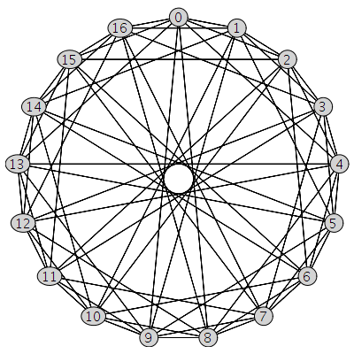
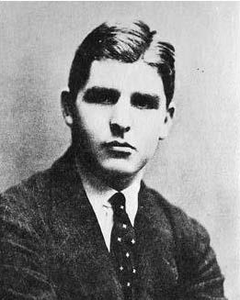
(3) 由定理1: r(4, 4)≤r(3, 4)+r(4, 3) =18
另一方面可以构造出一个17阶图G. 事实上, 该图是Payley图, 模17的二次剩余图(剩余为1,2,4,8,9,13,15,16), 它是自补的. Payley图既不含K₄, 又不含4点独立集.
Raymond Edward Alan Christopher Paley (7 January 1907– 7 April 1933) 英国数学家, 在复分析, 概率论, 组合数学(Hadamard 矩阵构造, Payley图等) 调和分析等方面有过杰出的贡献. 滑雪时因雪崩事故而去世.
所以, r(4,4) =18.

Slide 18
定理5 当m, n≥2时, 有:
定义8 称r(m, m)为对角型拉姆齐数(diagonal Ramsey number).
(2) Erdős教授利用概率方法证明了如下结论:
定理6 (Erdős, 1947)
注: f(n)≥(1−o(1))g(n)表示: 对任意ε>0,存在自然数N, 当n≥N时, 有f(n)≥(1−ε)g(n).

Slide 19
(3) 1959年, Erdős教授利用随机图论方法, 巧妙证明了如下结论:
定理7 (Erdős, 1959)
1995年, 贝尔实验室的年轻数学家Kim(现在微软公司, 他是Erdős的学生)得到定理4的改进界:
定理8 (Kim, 1995)
Kim由此获得1997年度的Fulkerson奖. 这是图论领域的重大事件.

Slide 20
(4) 对于r(m,n)的下界, 1977年, Spencer利用Lovász局部引理得到:
定理9 (Spencer, 1977)
Lovász由此获得1999年度的Wolf奖.
1980年, Komlos等得到:
定理10 (Komlos,1980)
后来, Bollobás教授作了改进:
定理11

Slide 21
2007年, 同济大学李雨生教授(1996年获University of Memphis博士学位)等进一步对上面界做了改进, 引起数学界的关注! 即:
定理12 (Li, 2007)
值得一提的是, 2020年5月, MIT的本科生Ashwin Sah基于2009年Conlon的论文对上界进行了改进, 并给出了新上界.
定理13 (Sah, 2020)
以上是对Ramsey问题作的简单介绍.

Slide 22
随着社会的进步, 特别是信息化进程的加速, 连续数学和离散数学的相互渗透. 图论与组合是数学中发展最快的一个分支, 代表数学发展的一个重要趋势.
组合数学(包括图论)的不少研究者, 都工作在著名的高新技术大公司的数学研究中心, 如贝尔实验室, IBM和微软公司等. 2007-2010年任国际数学联盟主席的Lovász教授曾担任微软研究院顾问(至2006年), 并获1999年Wolf数学奖和2021年Abel奖(For their foundational contributions to theoretical computer science and discrete mathematics, and their leading role in shaping them into central fields of modern mathematics). 这说明, 高新技术离不开图论与组合数学.
由于时间关系, 我们在60学时的图论教学中, 不可能把图论包含的所有著名成果都作出介绍. 但愿通过学习, 能够对图论的基本理论和基本应用有所理解, 为以后的专业研究拓展数学基础.

Slide 23
Thank You!

